Slide 1

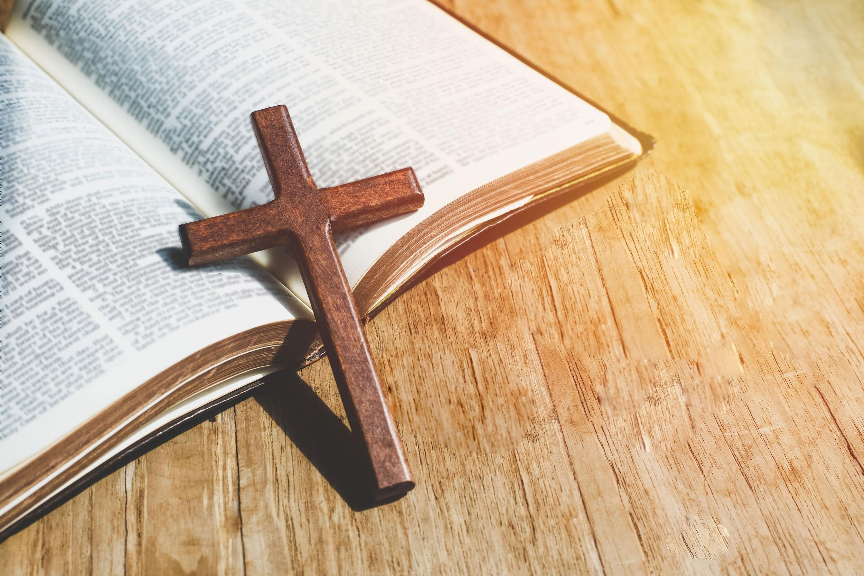
ACADEMIA
CRISTO
Notes:
BIENVENIDA Y ORACIÓN (10 minutos)
Da a los estudiantes una calurosa bienvenida y tome unos minutos para conocerlos y ellos a ti. Si hay demasiados estudiantes, se puede pedirlos compartir saludos en el chat. Después de los saludos personales, se puede compartir una bienvenida breve a Lección 4.
Sean bienvenidos a Lección 4 del curso: Ley y Evangelio. En Mateo 22, un fariseo que era intérprete de la ley intentaba a ponerlo a Jesús a prueba. Le preguntó: “Maestro, ¿cuál es el gran mandamiento en la ley?” Jesús respondió: “Amarás al Señor tu Dios con todo tu corazón, y con toda tu alma, y con toda tu mente. Éste es el primero y más importante mandamiento.”
En la última lección, estudiamos como el primer y segundo mandamiento nos guía en como mostramos amor a Dios – 1. No tendrás dioses ajenos delante de mí y 2. No tomarás el nombre del Señor tu Dios en vano. Dios desea que tememos y amamos a él sobre todas las cosas. También desea que santifiquemos su nombre divino.
Hoy tenemos el privilegio estudiar el tercer mandamiento que también es un mandamiento sobre nuestra relación con Dios.

Slide 2


Oración
Notes:
Comience con la siguiente oración (o tu propia):
Querido Espíritu Santo, te agradecemos por tu Palabra que da vida en la cual aprendemos acerca de nuestra salvación y acerca del gran amor que la Santa Trinidad tiene para con nosotros. Perdónanos por las veces que no hemos apreciado la palabra como debemos. Danos corazones ansiosos de aprender más y más del mensaje vivo. En el nombre de Jesús oramos, Amén.

Slide 3

Lección 4
El Tercer Mandamiento
1 Samuel 3:1-10
Notes:
Lección 4: El tercer mandamiento
1 Samuel 3:1-10

Slide 4

Objetivos de la Lección
Analizar el tercer mandamiento.
Explicar por qué es importante que el creyente viva bajo el evangelio y no bajo las demandas de la ley.
Determinar el uso correcto y la aplicación del tercer mandamiento en la vida del creyente.
Notes:
OBJETIVOS DE LA LECCIÓN (1 minuto)
Toma un minuto para presentarles los objetivos de la lección.
1. Analizar el tercer mandamiento.
2. Explicar por qué es importante que el creyente vive bajo el evangelio y no bajo las demandas de la ley.
3. Determinar el uso correcto y la aplicación del tercer mandamiento en la vida del creyente.

Slide 5

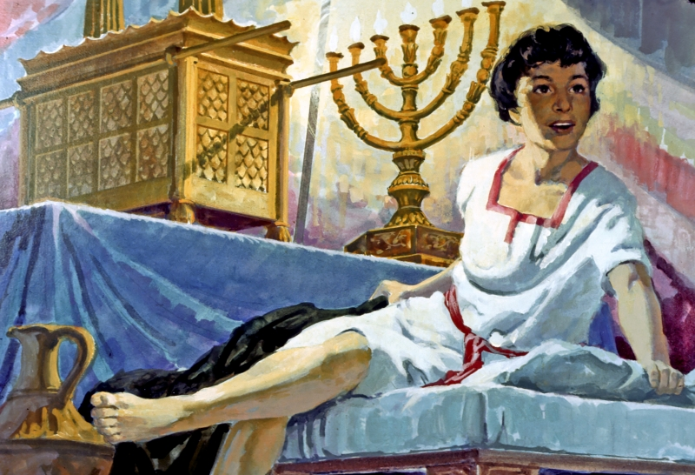
¿Qué occurió en la lectura de
1 Samuel 3:1-10?
Notes:
1. ¿Qué ocurrió en la lectura de la tarea para esta lección, 1 Samuel 3:1-10?
Deja que los estudiantes contesten.
El joven Samuel servía al Señor bajo la supervisión de Elí.
Samuel dormía en el santuario donde estaba el arca y la lámpara de Dios.
El Señor llamó a Samuel 3 veces, y cada vez fue corriendo a la Elí diciendo “Aquí estoy. ¿Para qué me llamaste?”
La tercera vez Elí entendió que el Señor había llamado al joven, así que le dijo a Samuel: “Ve y acuéstate. Y si vuelves a escuchar que te llaman, dirás: “Habla, Señor, que tu siervo escucha.”
Cuando el Señor llamó a Samuel de nuevo, contestó de esta manera.
Esta lectura nos hace reflexionar en la Palabra de Dios, que ahora tenemos en la Biblia, y la importancia de escuchar Su palabra en las Escrituras.

Slide 6
“No se trata de palabras sin sentido, sino que se trata de su propia vida.”
Deuteronomio 32:47
Notes:
2. La Palabra de Dios
Moisés, el líder de los israelitas cuando salieron de Egipto, dijo en sus últimos mensajes al pueblo, “No se trata de palabras sin sentido, sino que se trata de su propia vida” (Deuteronomio 32:47)
La Palabra de Dios es nuestra vida.

Slide 7
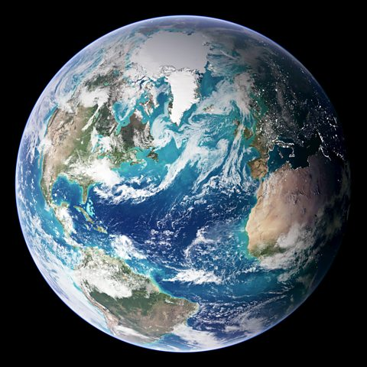

Notes:
Podemos aprender mucho acerca de Dios a través de la creación que nos rodea y de la ley escrita en nuestros corazones. Sabemos que Dios existe y que es poderoso y sabio.
También aprendemos, especialmente de nuestras consciencias, que somos culpables de romper la ley de Dios y que merecemos su castigo, tanto ahora como para la eternidad.

Slide 8
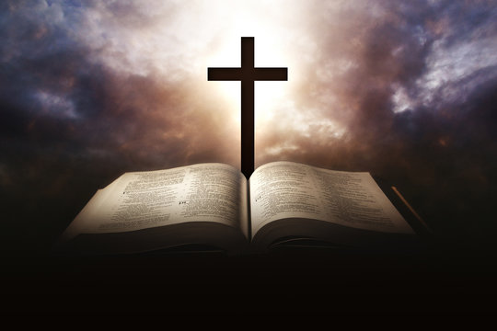
Notes:
Sin embargo, sin la Biblia, no tendríamos ninguna información acerca de nuestra salvación. Nunca sabríamos de la gracia de Dios y de su acto amoroso de enviar a su Hijo a vivir y morir por nosotros. Estaríamos perdidos sin la Biblia y no tendríamos esperanza eterna.
Dios quiere que apreciemos y amemos su palabra porque es la revelación de él y de sus acciones en el mundo.
Dios quiere que todos sean salvos y, a través de la Palabra, aprendemos acerca de es salvación.
Queremos ser como Samuel en nuestra postura ante la Biblia. Queremos decir, “Habla, Señor, que tu siervo escucha.”

Slide 9
¿Cuál es el tercer mandamiento?
Notes:
3. El tercer mandamiento nos muestra la importancia de la Palabra de Dios en nuestras vidas. ¿Cuál es el tercer mandamiento?
Deja que los estudiantes contesten.

Slide 10
3
Acuérdate del día de reposo para santificarlo.
Éxodo 20:8
Notes:
3. El tercer mandamiento nos muestra la importancia de la Palabra de Dios en nuestras vidas. ¿Cuál es el tercer mandamiento?
Deja que los estudiantes contesten.
El tercer mandamiento es “Acuérdate del día de reposo para santificarlo” (Éxodo 20:8)
¿Cuál era la voluntad de Dios para su pueblo del Antiguo Testamento? El contexto siempre nos ayuda.

Slide 11
3
Acuérdate del día de reposo para santificarlo. Éxodo 20:8
Éxodo 20:9-11
Durante seis días trabajarás y harás toda tu obra, pero el día séptimo es de reposo en honor del Señor tu Dios. No harás en él ningún tipo de trabajo… Porque yo, el Señor hice en seis días los cielos, la tierra, el mar y todo lo que hay en ellos, pero reposé en el día séptimo. Por eso yo, el Señor, bendije el día de reposo y lo santifiqué.
Notes:
¿Cuál era la voluntad de Dios para su pueblo del Antiguo Testamento?
El contexto siempre nos ayuda.
Éxodo 20:9-11 Durante seis días trabajarás y harás toda tu obra, pero el día séptimo es de reposo en honor del Señor tu Dios. No harás en él ningún trabajo. Ni tú, ni tu hijo, ni tu hija, ni tu siervo, ni tu criada, ni tu bestia, ni el extranjero que viva dentro de tus ciudades. Porque yo, el Señor, hice en seis días los cielos, la tierra, el mar y todo lo que hay en ellos, pero reposé en el día séptimo. Por eso yo, el Señor, bendije el día de reposo y lo santifiqué.
Entonces, en esté mandamiento, Dios estableció el séptimo día como un día de descanso para su pueblo Israel en el Antiguo Testamento. De hecho, “sábado” significa descansar.
Dios mandó a Israel a descansar físicamente y meditar en el trabajo de Dios.

Slide 12
3
Acuérdate del día de reposo para santificarlo. Éxodo 20:8
¿Qué protege Dios con el tercer mandamiento?
Notes:
¿Qué protege Dios con el tercer mandamiento?
Dios es Dios. Él no necesita descansar. Pero nosotros sí. Dios hizo el sábado o día de reposo para nuestro beneficio físico y espiritual.
Dios también protege a nuestra fe con el día de reposo, un día de adoración.

Slide 13
¿Por qué ya no temenos que descansar y adorar los sábados?
Notes:
4. ¿Por qué ya no tenemos que descansar y adorar los sábados?
Deja que los estudiantes contesten.

Slide 14
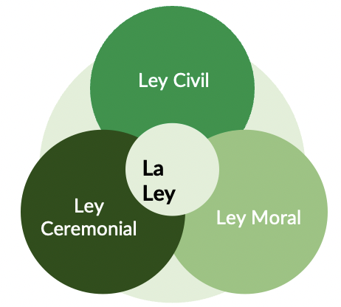
La ley de Dios
Notes:
4. ¿Por qué ya no tenemos que descansar y adorar los sábados?
Deja que los estudiantes contesten.
Recordamos los tres tipos de leyes en la Biblia: moral, civil y ceremonial. Los diferentes tipos de leyes pueden mezclarse.
Este es el caso con el tercer mandamiento. Dios quiere que todas las personas de todos los tiempos adoran y obedezcan su palabra, pero solamente quería que los israelitas adoraran los sábados.

Slide 15
¿Por qué ya no se aplican las leyes civiles y ceremoniales del Antiguo Testamento a los creyentes del Nuevo Testamento
Proyecto Final pregunta #5
Notes:
Pause para preguntas.

Slide 16
Colosenses 2:16-17
No permitan, pues, que nadie los juzgue por lo que comen o beben, o en relación con los días de fiesta, la luna nueva o los días de reposo. Todo eso no es más que una sombra de lo que está por venir; pero lo real y verdadero es Cristo.
Mateo 11.28
Vengan a mí todos ustedes, lo agotados de tanto trabajar, que yo los hare descansar.
Notes:
El Nuevo Testamento aclara que el descanso del tercer mandamiento el sábado apuntaba a Cristo.
Colosenses 2:16-17 No permitan, pues, que nadie los juzgue por lo que comen o beben, o en relación con los días de fiesta, la luna nueva o los días de reposo. Todo esto no es más que una sombre de lo que está por venir; pero lo real y verdadero es Cristo.”
Mateo 11:28 “Vengan a mí todos ustedes, lo agotados de tanto trabajar, que yo los haré descansar”
Hebreos 4:1-13 también confirma el descanso espiritual cual señalaba el día de reposo.
Cristo cumplió el sábado del Antiguo Testamento y nos dio verdadero descanso, el perdón de los pecados.
En Jesús encontramos verdadero descanso para nuestra alma todo el tiempo. Por lo tanto, se complace cuando, por amor a él y su Palabra, nos reunimos con otros para adorarle y escuchar su Palabra cualquier día de la semana.

Slide 17
Cristo cumplió el sábado del Antiguo Testamento y nos dio verdadero descanso, el perdón de los pecados.

Slide 18
¿Qué significa el día de reposo para el cristiano del Nuevo Testamento?
Notes:
5. ¿Qué significa el día de reposo para el cristiano del Nuevo Testamento? ¿Cuál es la voluntad de Dios para nosotros?
Deja que los estudiantes contesten.

Slide 19
Colosenses 3:16
La palabra de Cristo habite ricamente en ustedes.
Salmo 119:72
Para mí, es mejor la ley que mana de tus labios que miles de monedas de oro y plata
Notes:
Lo que sigue vigente es: Dios quiere que escuchemos su Palabra y aprendamos de buena voluntad.
Colosenses 3:16 “La palabra de Cristo habite ricamente en ustedes”
Salmo 119:72 “Para mí, es mejor la ley (es decir, la Palabra de Dios) que mana de tus labios que miles de monedas de oro y plata.”

Slide 20
¿Cómo santificamos el día de reposo como cristianos del Nuevo Testamento?
Notes:
6. ¿Cómo santificamos el día de reposo como cristianos del Nuevo Testamento?”
Deja que los estudiantes contesten.

Slide 21

“Debemos temer y amar a Dios de modo que no despreciemos su palabra ni la prédica de ella, sino que la consideremos santa, la oigamos y aprendamos de buena voluntad.”
Martín Lutero
Notes:
6. ¿Cómo santificamos el día de reposo como cristianos del Nuevo Testamento?”
Deja que los estudiantes contesten.
Dios quiere que todas las personas reciban diligentemente su palabra, porque ella nos dice cómo Jesús nos da el verdadero descanso de Dios.
Martin Lutero: Debemos temer y amar a Dios de modo que no despreciemos su palabra ni la prédica de ella, sino que la consideremos santa, la oigamos y aprendamos de buena voluntad.

Slide 22
El tercer mandamiento protege la Palabra de Dios que nos da vida.
Mateo 4:4
Jesús respondió, “Escrito está: No solo de pan vive el hombre, sino de toda palabra que sale de la boca de Dios.
Notes:
. El tercer mandamiento protege la Palabra de Dios que nos da vida.
Mateo 4:4 Jesús respondió, “Escrito está: No solo de pan vive el hombre, sino de toda palabra que sale de la boca de Dios.”
La comida física ciertamente es una bendición necesaria del Señor y oramos por ella en el Padrenuestro – “El pan nuestro de cada día dánoslo hoy”
Sin embargo, nuestra necesidad espiritual más profunda solamente se satisface con la Palabra de Dios.
Solamente en la Palabra de Dios podemos ver la verdadera profundidad de nuestro pecado y la verdadera magnitud del amor de Dios para nosotros en Jesús.

Slide 23
Romanos 10:17
Así que la fe proviene del oír, y el oír por la palabra de Dios.
1 Pedro 2:2-3
Busquen, como los niños recién nacidos, la leche espiritual no adulterada, para que por medio de ella crezcan y sean salvos, si es que han aprobado ya la bondad del Señor.
Notes:
Romanos 10:17 “Así que la fe proviene del oír, y el oír por la palabra de Dios.
1 Pedro 2:2-3 “Busquen, como los niños recién nacidos, la leche espiritual no adulterada, para que por medio de ella crezcan y sean salvos, si es que han aprobado ya la bondad del Señor.

Slide 24
¿Qué es la Biblia y cuál es su propósito principal?
Proyecto Final pregunta #1
Notes:
Recordamos pregunta #1 del Proyecto Final: ¿Qué es la Biblia y cuál es su propósito principal?
La Biblia es la Palabra viva y poderosa de Dios. El propósito es darnos fe en Jesús como Salvador.
En el tercer mandamiento, podemos ver la voluntad de Dios para preservar su Palabra y hacer que todos escuchan sobre Jesucristo su Salvador.

Slide 25
¿De que manera hemos quebrado el tercer mandamiento?
Notes:
8. ¿De qué manera hemos quebrado el tercer mandamiento?
Deja que los estudiantes contesten.

Slide 26
Salmo 1:1-2
Bienaventurado el hombre que… se deleita en la ley del Señor, y día y noche medita en ella.
Colosenses 3:16
La Palabra de Cristo habite ricamente en ustedes.
Notes:
Salmo 1:1-2 “Bienaventurado el hombre que. … se deleita en la ley del Señor, y día y noche medita en ella.”
Pecamos cuando no apreciamos la Palabra de Dios constante y perfectamente, siempre con una buena actitud. ¿Es lo que más quiero al levantarme? ¿Es mi prioridad número 1 en el día?
Colosenses 3:16 “La Palabra de Cristo habite ricamente en ustedes.”
¿La palabra habita ricamente en mi vida?

Slide 27
Santiago 1:22-24
Pero pongan en práctica la palabra, no se limiten solo a oírla, pues se estarán engañando ustedes mismos.
Marcos 16:15
Vayan por todo el mundo y prediquen el evangelio a toda criatura.
Notes:
Santiago 1:22-24 “Pero pongan en práctica la palabra, y no se limiten sólo a oírla, pues se estarán engañando ustedes mismos.”
Dios quiere que seamos hacedores de la Palabra y no solamente oidores.
Marcos 16:15 “Vayan por todo el mundo y prediquen el evangelio a toda criatura.”
¿Compartimos la Palabra?

Slide 28
Hebreos 10:25
No dejemos de congregarnos, como es la costumbre de algunos, sino animémonos unos a otros; y con más razón ahora que vemos que aquel día se acerca.
Romanos 16:17
Pero les ruego, que se cuiden de los que causan divisiones y tropiezos en contra de la enseñanza que ustedes han recibido, y que se aparten de ellos.
Notes:
Hebreos 10:25 “No dejemos de congregarnos, como es la costumbre de algunos, sino animémonos unos a otros; y con más razón ahora que vemos que aquel día se acerca.”
Dios quiere que nos congreguemos a adorarlo de manera regular, para animarnos mutualmente y para estar juntos en el evangelio.
Romanos 16:17 “Pero les ruego, hermanos, que se cuiden de los que causan divisiones y tropiezos en contra de la enseñanza que ustedes han recibido, y que se aparten de ellos.”
Pecamos contra el tercer mandamiento cuando enseñamos cosas que no son bíblicos como si fueran la Palabra de Dios. También pecamos cuando permitimos que falsa enseñanza y falsos maestros permanezcan entre nosotros si su enseñanza no fuese un peligro tanto para ellos como para nosotros.

Slide 29
¿Cómo obedeció Jesús este mandamiento en nuestro lugar?
Notes:
9. ¿Cómo obedeció Jesús este mandamiento en nuestro lugar?
Deja que los estudiantes contesten.

Slide 30
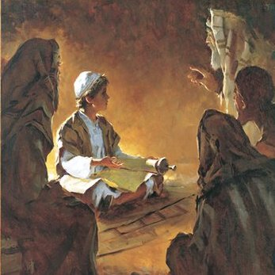
Lucas 2:41-47
Notes:
Jesús, aun desde una edad temprana, amaba la palabra, y la escuchaba perfectamente.
Lucas 2:41-47 Los padres de Jesús subían a todos los años a Jerusalén para la fiesta de la Pascua. Cuando cumplió doce años, fueron allá según era la costumbre. Terminada la fiesta, emprendieron el viaje de regreso, pero el niño Jesús se había quedado en Jerusalén, sin que sus padres se dieran cuenta… Ellos, pensando que él estaba entre el grupo de viajeros hicieron un día de camino mientras lo buscaban entre los parientes y conocidos. Al no encontrarlo, volvieron a Jerusalén en busca de él. Al cabo de tres días lo encontraron en el templo sentado entre los maestros, escuchándolos y haciéndoles preguntas. Todos los que le oían se asombraban de su inteligencia y de sus respuestas.”

Slide 31
Lucas 4:16
Jesús fue a Nazaret, donde se había criado, y en el día de reposo entró en la sinagoga, como era su costumbre.
Juan 8:46
¿Quién de ustedes puede acusarme de haber pecado? Y si digo la verdad, ¿por qué no me creen?”
Notes:
Lucas 4:16 “Jesús fue a Nazaret, donde se había criado, y en el día de reposo entró en la sinagoga, como era su costumbre.”
Jesús se reunía con otros de manera regular para estar en la Palabra. Su perfecta participación ahora cuenta como nuestra participación. Somos perfectos porque Jesús fue perfecto en nuestro lugar.
Juan 8:46 “¿Quién de ustedes puede acusarme de haber pecado? Y si digo la verdad, ¿por qué no me creen?”
Jesús pidió que sus enemigos le mostraran su pecado, pero no pudieron porque Jesús no tenía pecado.

Slide 32
Jesús nos salvó al obedecer perfectamente la ley en nuestro lugar.
Jesús nos salvó al morir por todos nuestros pecados.
Notes:
Jesús nos salvó al cumplir perfectamente el tercer mandamiento en nuestro lugar.
Jesús nos salvó al morir por todos nuestros pecados.

Slide 33
Objetivos de la Lección
Analizar el tecer mandamiento.
Explicar por qué es importante que el creyente viva bajo el evangelio y no bajo las demandas de la ley.
Determinar el uso correcto y la aplicación del tercer mandamiento en la vida del creyente.
Notes:
OBJETIVOS DE LA LECCIÓN (
1. Analizar el tercer mandamiento.
2. Explicar por qué es importante que el creyente vive bajo el evangelio y no bajo las demandas de la ley.
3. Determinar el uso correcto y la aplicación del tercer mandamiento en la vida del creyente.

Slide 34
¿Por qué es importante que el creyente viva bajo el evangelio y no bajo las demandas de la ley?
Proyecto Final pregunta #7

Slide 35
Gracias a la obra salvadora de Cristo, el creyente vive bajo el evangelio
Romanos 6:14 El pecado ya no tendrá poder sobre ustedes, pues ya no están bajo la ley sino bajo la gracia.
Romanos 8:1 Por tanto, no hay ninguna condenación para los que están Unidos a Cristo Jesús, los que no andan conforme a la carne, sino conforme al Espíritu
Notes:
1. El creyente vive bajo el evangelio.
Gracias a la obra salvadora de Jesucristo, no vivimos bajo la ley. Vivimos bajo la gracia.
Romanos 6:14 “El pecado ya no tendrá poder sobre ustedes, pues ya no están bajo la ley sino bajo la gracia.”
Romanos 8:1 Por tanto, no hay ninguna condenación para los que están unidos a Cristo Jesús, los que no andan conforme a la carne, sino conforme al Espíritu.

Slide 36
¿Cómo sabemos si estamos actuando bajo la ley o bajo el evangelio?
¿Estoy obedeciendo porque siento que sería condenación si no lo hago?
¿Estoy obedeciendo porque amo a Dios y confío que el Espíritu Santo me está guiando?
Notes:
¿Cómo sabemos si estamos actuando bajo la ley o bajo el evangelio? Buen, examinamos nuestros corazones. Preguntamos ¿Cuál es mi motivación?
¿Estoy obedeciendo porque siento que sería condenación si no lo hago? Entonces estoy cayendo de nuevo bajo la ley.
¿Estoy obedeciendo porque deseo, porque amo Dios y confío que el Espíritu Santo está guiándome? Entonces vivo bajo el Evangelio.

Slide 37
Filipenses 2:13
Porque Dios es el que produce en ustedes lo mismo el querer como el hacer.
Romanos 1:16
No me avergüenzo del evangelio, porque es poder de Dios para la salvación de todo aquel que cree.
Notes:
Recordamos y regocijamos que el poder no viene de nosotros. Si deseo obedecer a Dios, empiezo en su Palabra y en oración pidiendo ayuda de Dios y dando gracias a Dios por su salvación.
Filipenses 2:13 Porque Dios es el que produce en ustedes lo mismo el querer como el hacer, por su buena voluntad.
Romanos 1:16 No me avergüenzo del evangelio, porque es poder de Dios para la salvación de todo aquel que cree.

Slide 38
2 Corintios 5:14-15
El amor de Cristo nos lleva a actuar así, al pensar que si uno murió por todos, entonces todos muerieron; y él murió por todos, para que los que viven ya no vivan para sí, sino para aquel que murió y resucitó por ellos.
Romanos 1:16
Notes:
Recordamos y regocijamos que el poder no viene de nosotros. Si deseo obedecer a Dios, empiezo en su Palabra y en oración pidiendo ayuda de Dios y dando gracias a Dios por su salvación.
2 Corintios 5:14-15 El amor de Cristo nos lleva a actuar así, al pensar que si uno murió por todos, entonces todos murieron; y él murió por todos, para que los que viven ya no vivan para sí, sino para aquel que murió y resucitó por ellos.

Slide 39
Objetivos de la Lección
Analizar el tercer mandamiento.
Explicar por qué es importante que el creyente viva bajo el evangelio y no bajo las demandas de la ley.
Determinar el uso correcto y la aplicación del tercer mandamiento en la vida del creyente.
Notes:
OBJETIVOS DE LA LECCIÓN (
1. Analizar el tercer mandamiento.
2. Explicar por qué es importante que el creyente vive bajo el evangelio y no bajo las demandas de la ley.
3. Determinar el uso correcto y la aplicación del tercer mandamiento en la vida del creyente.

Slide 40
Mucha gente dice que el sábado es el único día correcto para la adoración porque Dios claramente dice: “Acuérdate del día de reposo”, que es un sábado.
¿Cómo sería la mejor forma explicar a ellos por qué ya no temenos que adorar los sábados?
Notes:
1. Mucha gente dice que el sábado es el único día correcto para la adoración porque Dios claramente dice: “Acuérdate del día de reposo”, que es un sábado. ¿Cómo sería la mejor forma explicar a ellos por qué ya no tenemos que adorar los sábados?
Deja que los estudiantes contesten. El contenido de la respuesta ya hemos estudiado en el primer parte de la lección. Entonces los estudiantes ahora tienen la oportunidad de hacer un repaso y enfocar en la FORMA en que contestarían.

Slide 41
Su amiga no desea congregarse. Dice “no necesito congregarme para tener una relación con Dios.”
¿Cómo contestaría?
Notes:
2. Su amiga no desea congregarse. Dice “no necesito congregarme para tener una relación con Dios.” ¿Cómo contestaría?
Deja que los estudiantes contesten.
Es la verdad que tenemos el gran privilegio acercarnos al trono de Dios en cualquier momento. No necesitamos una congregación para orar o leer la Palabra de Dios.
Pero la Biblia nos muestra la voluntad de Dios y es su voluntad que también congregamos en la Palabra. Dios desea que no congreguemos a adorarlo de manera regular, para animarnos mutualmente y para estar juntos en el evangelio.
Hebreos 10:25 “No dejemos de congregarnos, como es la costumbre de algunos, sino animémonos unos a otros; y con más razón ahora que vemos que aquel día se acerca.”
Marcos 16:15 “Vayan por todo el mundo y prediquen el evangelio a toda criatura.”
Juan 17 La oración de Jesús – ora que los cristianos sean uno; cómo él y el Padre. También oro “Santifícalos en tu verdad; tu palabra es verdad.”
Efesios 5:19 Hablen entre ustedes con salmos, himnos y cánticos espirituales; canten y alaben al Señor con el corazón.

Slide 42

Puntos principales
Jesús cumplió el día de reposo. Descansamos en él.
Jesús obedeció perfectamente el tercer mandamiento en nuestro lugar.
Vivimos bajo el evangelio que nos lleva a obedecer en amor.

Slide 43
Proyecto Final
7. ¿Por qué es importante para el creyente vivir bajo las buenas nuevas acerca de Jesús y no bajo las demandas de la ley?
Notes:
PROYECTO FINAL
informar a los estudiantes que hay 1 pregunta en el proyecto final que tiene base en Lección 3. Anímales ya empezar en su proyecto final, contestando en sus propias palabras.
7. ¿Por qué es importante para el creyente vivir bajo las buenas nuevas acerca de Jesús y no bajo las demandas de la ley?
Preguntas de Acuerdo Doctrinal:
3. ¿Crees que el Espíritu Santo ha usado el evangelio en Palabra y Sacramentos para obrar fe en ti la fe en Jesús tu Salvador, y que también obra para que le sirvas con un corazón agradecido en esta vida?
5. ¿Buscas, por el Espíritu, crecer en el conocimiento de las Sagradas Escrituras?
22. ¿Crees que Jesús obedeció perfectamente toda la ley de Dios en lugar nuestro y que Él acredita esta obediencia a nosotros por medio de la fe?
35. ¿Crees que las leyes civiles y ceremoniales del Antiguo Testamento ya no se aplican a los creyentes del Nuevo Testamento porque Cristo ya vino?
36. ¿Crees que el evangelio son las buenas nuevas acerca de Jesús quién nos salvó de nuestros pecados, la muerte y el diablo?
37. ¿Crees que es el evangelio, y no la ley, el que nos motiva a hacer buenas obras en gratitud a Dios?
76. ¿Estás dispuesto, en amor y con la ayuda de Dios, a cuidar la sana doctrina que has aprendido de la Biblia?

Slide 44

¿Qué aplicaciones
prácticas he aprendido hoy?
Notes:
¿Qué aplicaciones prácticas he aprendido hoy?
Deja que los estudiantes contesten
Dios desea comunión con nosotros ahora y lo hace por su Palabra.

Slide 45

Tarea para Lección 5
Vea el video
Responda las preguntas
Lea Romanos 13
Notes:
LA TAREA PARA LECCIÓN 5
1. Vea el video corto de enseñanza:
2. ¿Cuál es el cuarto y quinto mandamiento y que protege Dios con estos mandamientos?
3. Aparte de nuestros padres, ¿quiénes son algunas de las autoridades incluidas en el cuarto mandamiento?
4. Lea Romanos 13

Slide 46
Bendición
  El Señor te bendiga y te guarde. Haga el Señor resplandecer su rostro sobre ti y tenga de ti misericordia. Vuelva el Señor su rostro a ti, y te conceda la paz. Amén. (Números 6:24-26)
Notes:
2. Compartir la oración de clausura o la bendición
3. Despedida

Slide 47
ACADEMIA
CRISTO

